Slide 1
Предсказания ВР с явной TS моделью

Slide 2
Статистические методы
Точность на коротких горизонтах предсказания
Высокая скорость обучения и переобучения
Высокая интерпретируемость
Важно соответствие данных модели
Требуется значительная предобработка данных
Очень важна настройка модели
Чувствительность к новизне, выбросам, пропускам и другим нерегулярностям данных
Частое обновление модели в процессе работы

Slide 3
Статистические методы
Критерий | Стат. модели (ARIMA,ETS, Prophet) | ML (XGBoost, KNN, etc.) | Глубокие нейросети (LSTM, Transformer) | Генеративные модели (LLM, Dif)
Интерпретируемость | Очень высока | Умеренная | Низкая | Очень низкая
Объем данных | Минимум | Средний | Большой | Огромные данные,
Точность | При соответствии модели и данных | Зависит от выбора признаков | Средняя | Низкая
Скорость обучения/прогноза | Очень быстро | Быстро | Медленно | Очень медленно
Учет сезонности и тренда | Зависит от модели | В признаках | Хорошо | Средне
экзогенные факторы | Ограничен | Отлично | Отлично | Через контекст
Длина горизонта | Короткий | Средний | Средний-длинный | Очень длинный
Работа с шумом и выбросами, пропусками | Плохо | Хорошо (особенно ансамбли) | Средне | Хорошо
Нестационарность | Учет в модели | Хорошо | Хорошо | Возможна
Многосезонность | Ограничена | Средне | Хорошо | Хорошо
Многомерные данные | Ограниченная | Хорошо | Отлично | Отлично
Автоматизация настройки | Средняя | Высокая | Высокая | prompt engineering

Slide 4
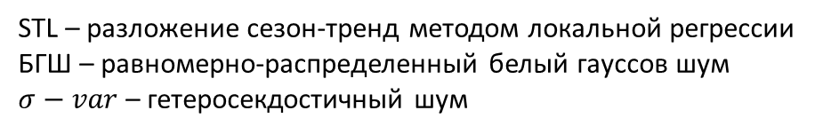
Статистические методы
Метод | Тренд | Сезонность | Нестационарность | Шумы | Выбросы | Объем Данных | horizon | Настройка | Использование
Naïve | Нет, Random-walk | Одна и простая | TS-стац. | Почти нет | Почти нет | 10-10² | 10 | Очень быстро | Нет тренда, данных мало
STL+ любой | Цикличный | Одна или более (MSTL) | TS-стац. | Почти нет | Очень мало | 10-10⁴ | 20 | Очень быстро | Когда проще убрать компоненты
ETS (HW) | Почти монотонный | Одна или 1-2 | TS-стац. | σ-var | Очень мало | 10²-10³ | 30 | AutoETS быстр | Простая модель, 1 сезон, шумы, данных мало
TBATS | Почти монотонный | 1-4 | TS-стац. | Окрашенный шум, σ-var | Очень мало | 10²-10⁴ | 30 | Автонастройка быстро | Простая модель, шумы, несколько сезонностей
ARIMA | Полином, Random-walk | Любые, в т.ч. Не стационарные | DS-стац. | Окрашенный шум | Мало | 10²-10⁵ | 100 | AutoARIMA+ руками - долго | Сложная DS-стац. модель, важно корреляция – по факту Baseline
Prophet | Сложный перегибы | Любые, + holidays | TS-стац. | Слабый БГШ | Могут быть | 10²-10⁶ | 100+ | выбор точек перегиба, ост. быстро | Длинный ВР и горизонт, бизнесс-процессы
STL – разложение сезон-тренд методом локальной регрессии
БГШ – равномерно-распределенный белый гауссов шум
$σ−var$ – гетеросекдостичный шум
Окрашенный шум – шум, имеющий корреляционную зависимость
TS-стац. – стационарность по отношению к тренду (и сезонности)
DS-стац. – стационарность к дифференцированию (usual, seasonal dif)

Slide 5
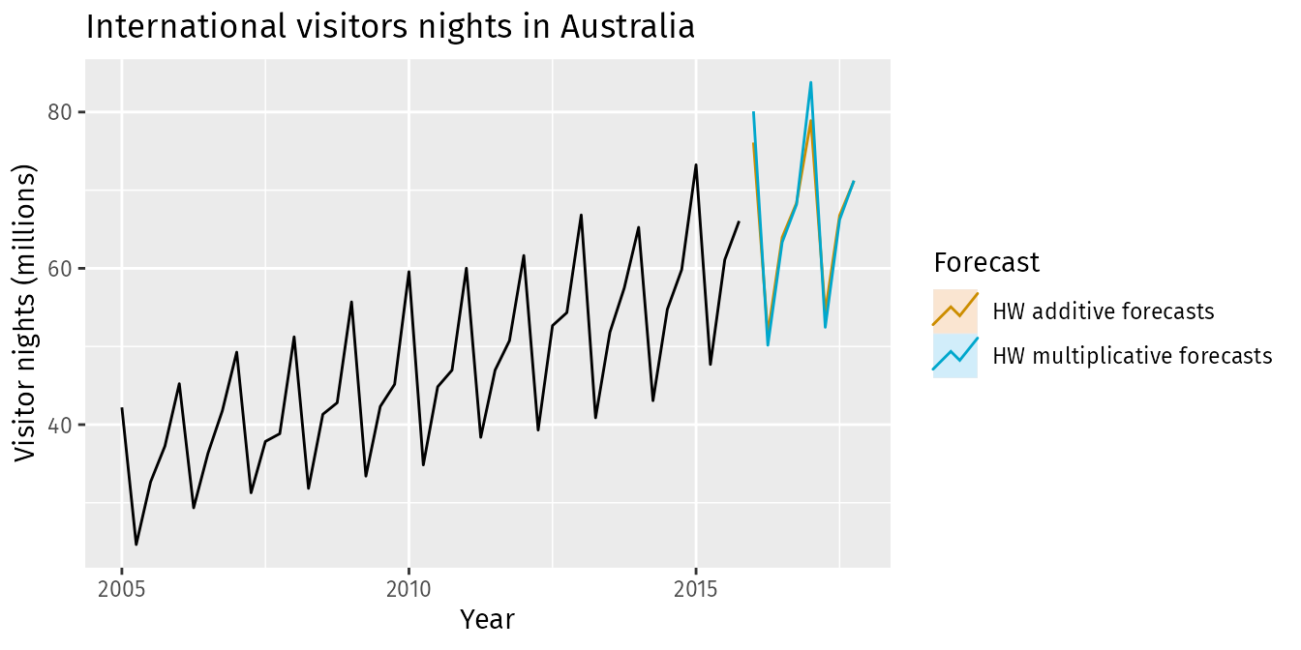
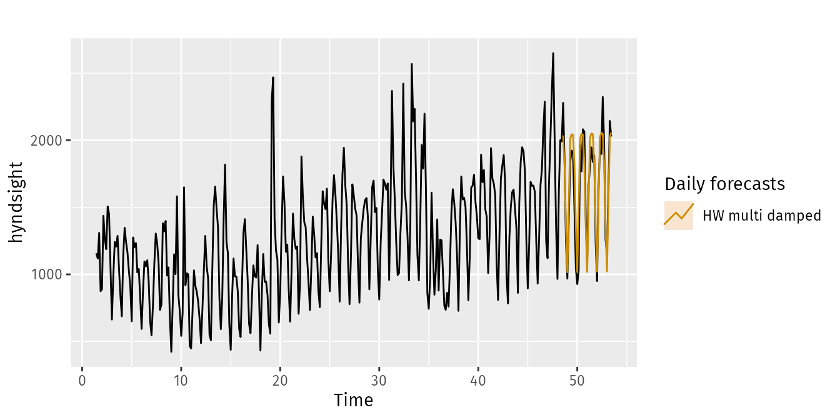
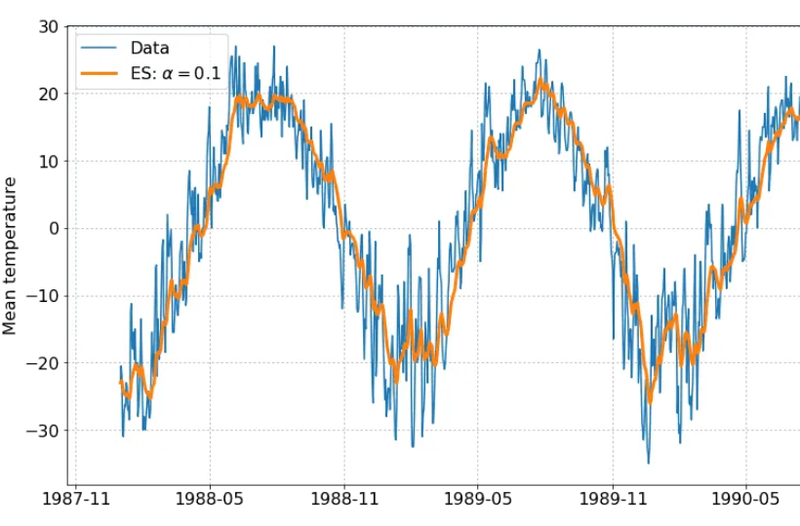
Экспоненциальное сглаживание
Часто требуется предсказание будущих значений достаточно простых временных рядов, состоящий преимущественно из одной трендовой и сезонной составляющих понятного вида.
Данные кажутся достаточно шумными, возникает необходимость сглаживания
Forecasts of daily pageviews on the Hyndsight blog.
Температурные показания
https://otexts.com/fpp2/holt-winters.html
https://education.yandex.ru/handbook/ml/article/analitika-vremennyh-ryadov

Slide 6
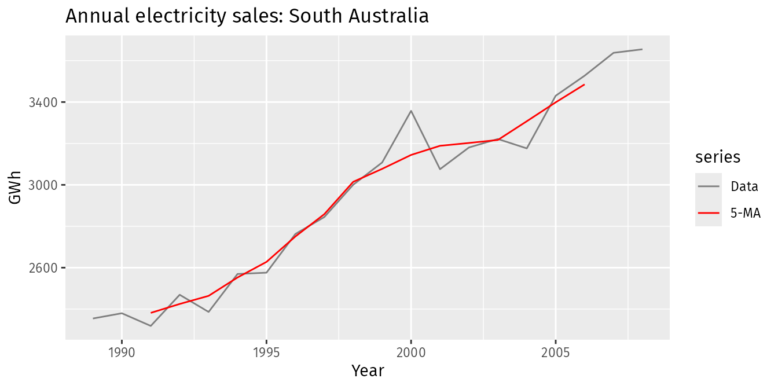

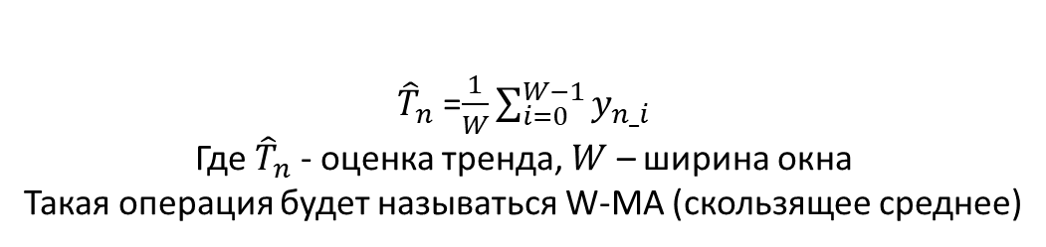
Классический подход к декомпозиции ВР
Рассмотрим временной с аддитивной моделью Тренд-Сезонность-остаток:
$y_{n} =T_{n} + S_{n} + ε_{n}$,
где $T_{n}$ – это тренд, $S_{n}$ – это сезонность со значением периода $m$ (например 4 для квартала, 12 для 1 года, 7 для дней недели – если шаг 1 день), $ε_{n}$ – это остаточная часть (шумы), $n=0,…,N−1$ – набор наблюдений с заданным шагом (напр. 365 набл. С шагом 1 день –год).
В модели мы считаем, что скорость изменения тренда много меньше, чем скорость изменения сезонности: $\frac{1}{N}\sum_{n}^{N}{|∆T_{n}|}≪\frac{1}{N}\sum_{n}^{N}{|∆S_{n}|}$
Тогда если по ВР провести усредняющее окно с шириной $>m$ (в т.ч. Усреднить каждый период), то в модели останется только тренд и некоторая промоделированная ошибка $ε_{n}$
${\hat{T}}_{n}$ =$\frac{1}{W}\sum_{i=0}^{W−1}{y_{n_i}}$
Где ${\hat{T}}_{n}$ - оценка тренда, $W$ – ширина окна
Такая операция будет называться W-MA (скользящее среднее)
можно делать MA над MA или ввести взвешенный MA (WMA) – выбор коэффициентов таких операций будет влиять на результат сглаживания. В том числе можно синтезировать сглаживание сезонности до определенных компонент или не мене определенных компонент (фильтрация Временного ряда)

Slide 7
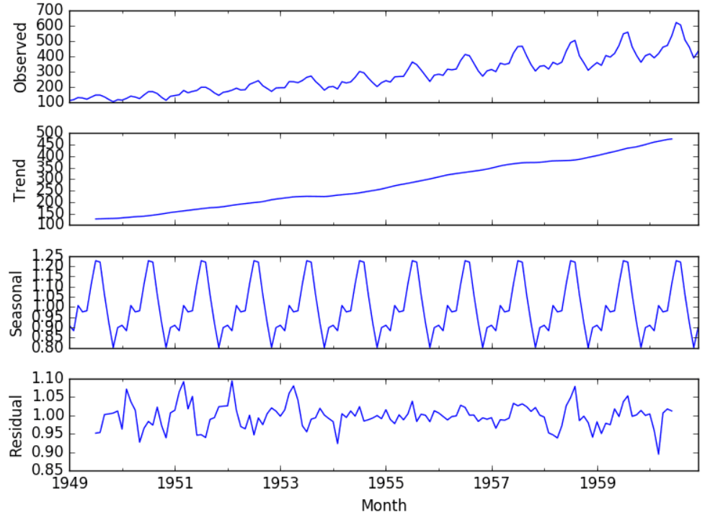
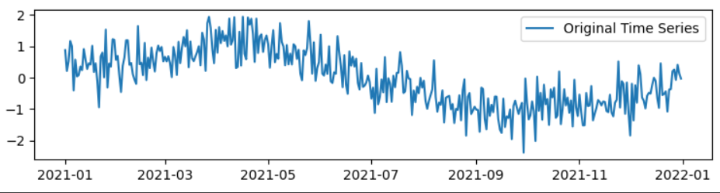
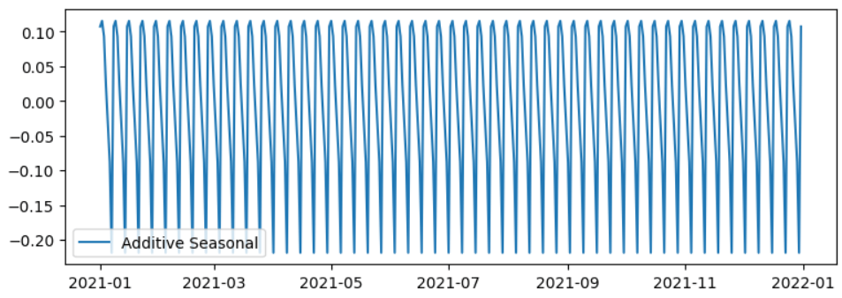
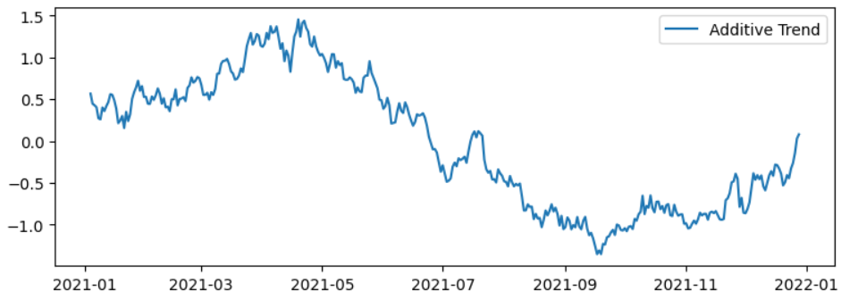

Классический подход к декомпозиции ВР
Используя скользящее среднее проще всего разложить временной ряд на компоненты.
1 – вычисление тренда методом скользящего среднего (MA) с окном размера $w (w нечетное)$
${\hat{T}}_{n}$ =$\frac{1}{w}\sum_{i=−(w−1)/2}^{{\left(\left(w−1\right)\right)}/2}{y_{n_{i}}}$ - центрированное скользящее среднее позволяет избежать эффекта запаздывания
Если m четное - (можно заменить на 2хma или на другую схему
2 – вычисление сезонности
$s_{n}=y_{n}−{\hat{T}}_{n}$
3 – Оценка значений одного периода сезонной составляющей c заданной сезонностью $m$
$\hat{s}=\left(s_{0}, s_{1},…,s_{m})=1/∆(\sum_{i=0}^{∆−1}{s_{m⋅i}},\sum_{i=0}^{∆−1}{s_{m⋅i+1},…,\sum_{i=0}^{∆−1}{s_{m⋅i+m}}}\right)$, где $∆=N mod m$-целое число периодов сезона во ВР
4 – Интерполяция сезонной составляющей на весь объем выборки ВР ${\hat{s}}_{n}$
5 – Вычисление остатка как$ε_{n}=y_{n}−{\hat{T}}_{n}−{\hat{s}}_{n}$
https://www.geeksforgeeks.org/python/time-series-decomposition-techniques/
https://otexts.com/fpp2/classical-decomposition.html https://www.openforecast.org/adam/classical-seasonal-decomposition.html http://www.gardner.fyi/blog/STL-Part-II/

Slide 8
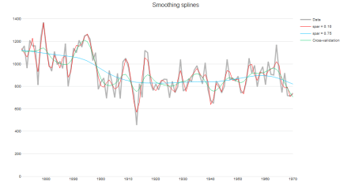
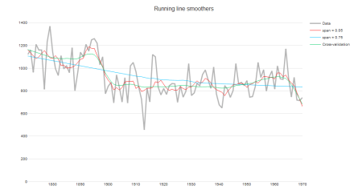
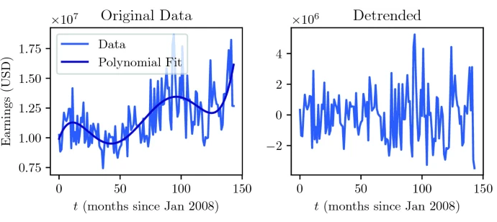
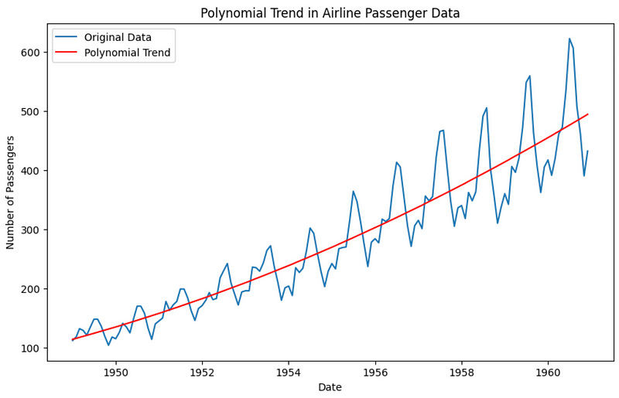
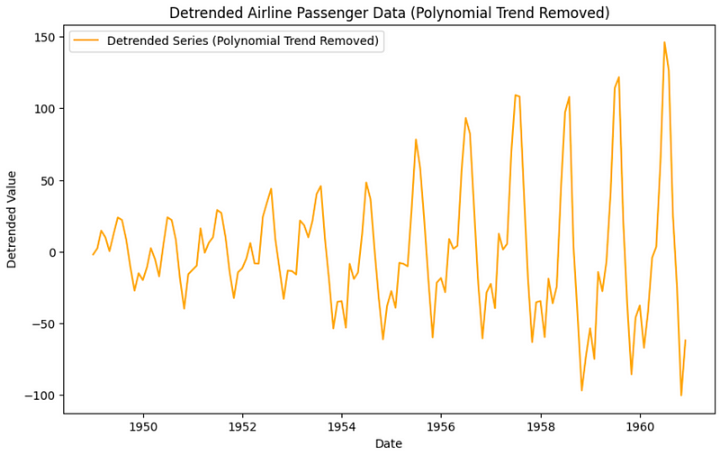
Классический подход к Detrender
Если тренд простой, то можно аппроксимировать тренд
Полиномиальной регрессией
Ядерной функцией (ядерное сглаживание)
Сплайнами (Smoothing splines)
Методом локальной регрессии (LOESS)
Экспоненциальным сглаживанием
И т.д.
По сути – это все методы низкочастотной фильтрации ВР.
LOESS
Kernel smoothers
https://readmedium.com/why-differencing-works-to-detrend-a-time-series-838fd875ff9d
https://link.springer.com/chapter/10.1007/978-3-031-11432-8_4
https://www.r-bloggers.com/2018/07/smoothing-time-series-data/

Slide 9
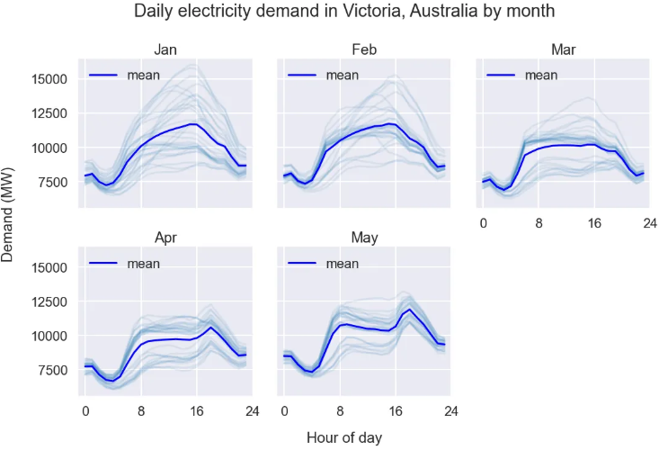
Классический подход к Deseasonalizer
Если сезон регулярный – можно удалить его для упрощения данных
Если известно, что сезонность переменная (например, месяцы в году), то каждый сезон можно учесть отдельно по каждому месяцу
Напр. потребление электроэенегрии в зимой больше чем летом.
Выходные (weekends) могут быть промоделированы как недельная сезонность
Праздники могут быть промоделированы как годовая сезонность
Если есть несколько очень разных сезонностей – их можно разрешить (напр. неделя и год).
Если сезонность гармоническая лучше всего использовать ряды Фурье ( в курсе не рассматриваем)
Часто описание рядами – компактное, простое, не требует целочисленной сезонности.
Если сезонность сложная и нестационарная лучше использовать время-частотные преобразования (в курсе не рассматриваем)
https://www.blog.trainindata.com/multi-seasonal-time-series-decomposition-using-mstl-in-python/

Slide 10
STL разложение
Проблема классических методов:
Классическое разложение (например, метод скользящего среднего) предполагает строгую периодичность (например, 12 месяцев для годовых данных).
Если сезонность изменяется во времени (например, амплитуда или форма сезонных колебаний непостоянна), классические методы дают плохие результаты.
Если есть выбросы – это смещает результат скользящего среднего
Сложная форма цикличности тренда может быть искажена скользящим средним
Решение:
Использование рекуррентной процедуры позволяет постепенно оптимизировать параметры разложения и сделать уго устойчивым к выбросам и другим проблемам ВР
Процедуры локальной (непараметрической) регрессии позволяют аппроксимировать сложный тренд без его описания.
STL (Seasonal-Trend-Loess) — метод сезонной и трендовой декомпозиции с помощью оценки нелинейных взаимосвязей (Loess).

Slide 11
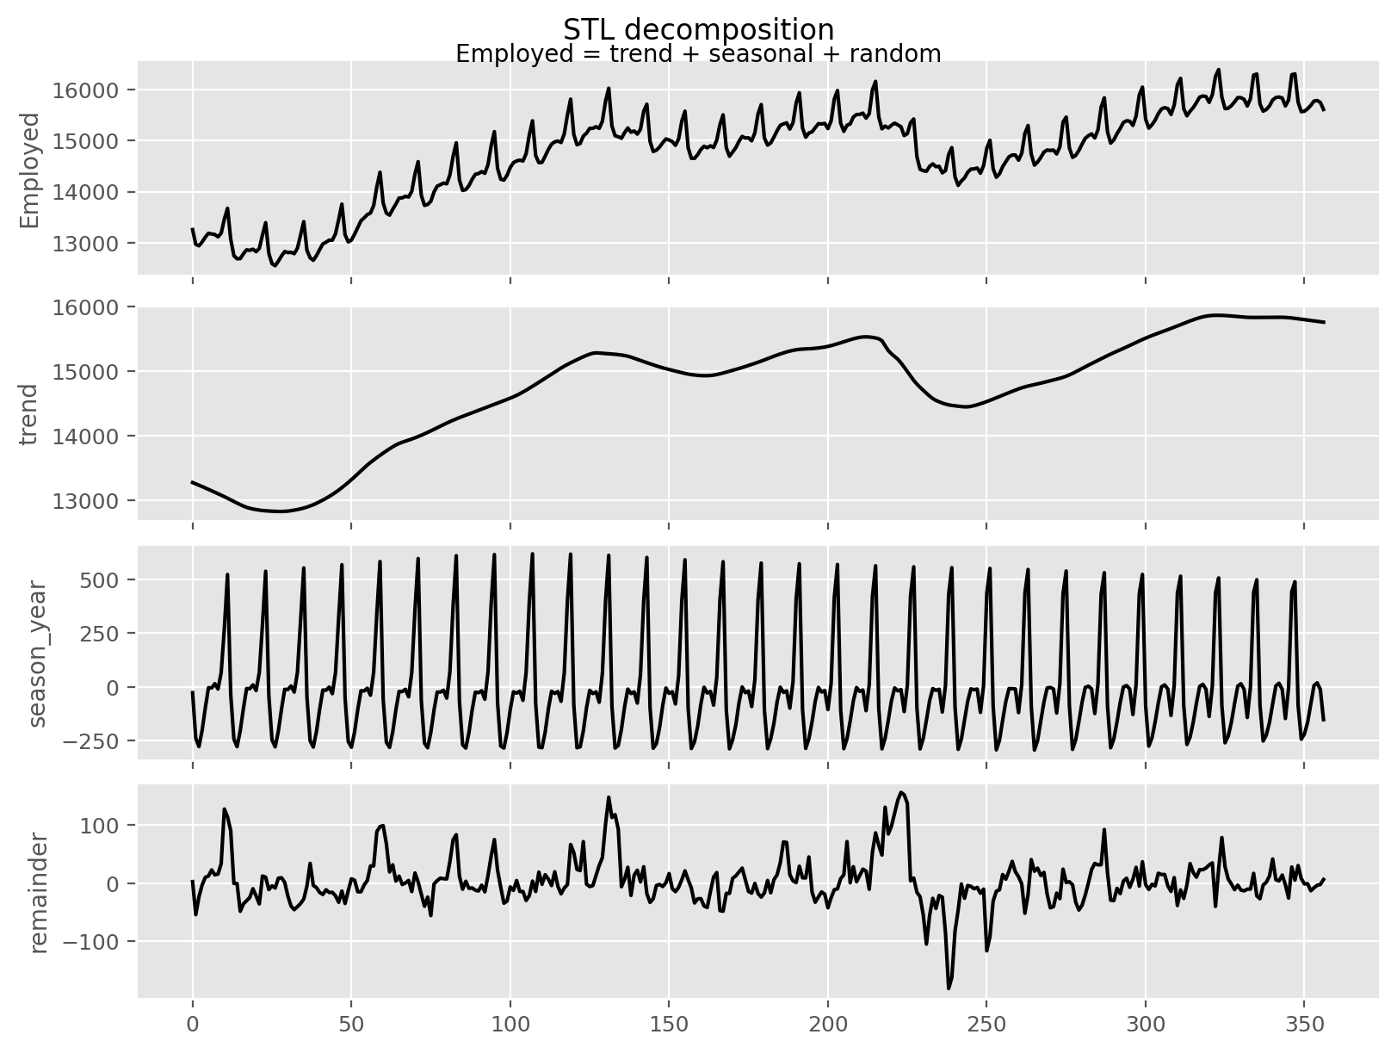
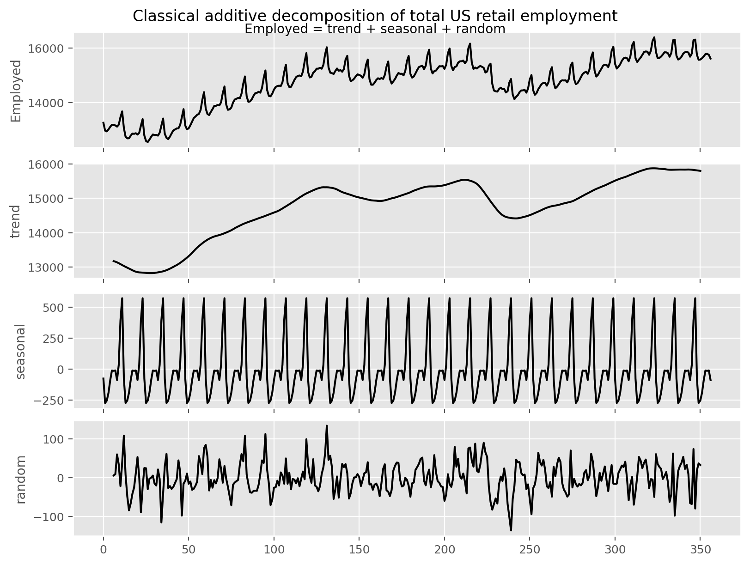
STL разложение
STL (Seasonal-Trend-Loess) — метод сезонной и трендовой декомпозиции с помощью оценки нелинейных взаимосвязей (Loess).
Остаток в среднем меньше, видны выбросы,

Slide 12
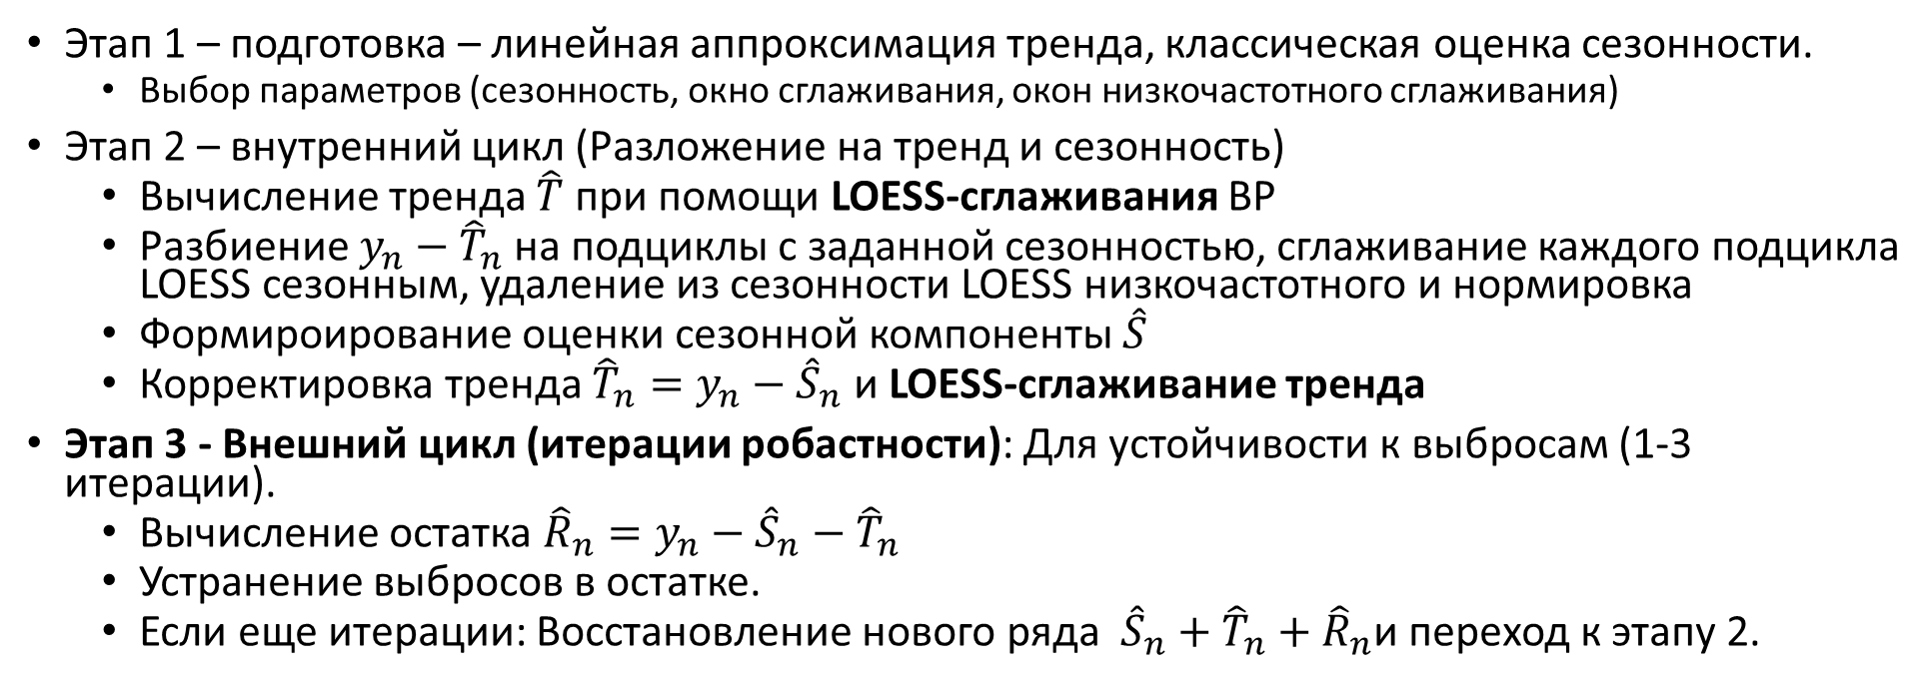
STL разложение
Этап 1 – подготовка – линейная аппроксимация тренда, классическая оценка сезонности.
Выбор параметров (сезонность, окно сглаживания, окон низкочастотного сглаживания)
Этап 2 – внутренний цикл (Разложение на тренд и сезонность)
Вычисление тренда $\hat{T}$при помощи LOESS-сглаживания ВР
Разбиение $y_{n}−{\hat{T}}_{n}$ на подциклы с заданной сезонностью, сглаживание каждого подцикла LOESS сезонным, удаление из сезонности LOESS низкочастотного и нормировка
Формироирование оценки сезонной компоненты $\hat{S}$
Корректировка тренда ${\hat{T}}_{n}=y_{n}−{\hat{S}}_{n}$ и LOESS-сглаживание тренда
Этап 3 - Внешний цикл (итерации робастности): Для устойчивости к выбросам (1-3 итерации).
Вычисление остатка ${\hat{R}}_{n}=y_{n}−{\hat{S}}_{n}−{\hat{T}}_{n}$
Устранение выбросов в остатке.
Если еще итерации: Восстановление нового ряда ${\hat{S}}_{n}+{\hat{T}}_{n}+{\hat{R}}_{n}$и переход к этапу 2.
Может также быть вариант многосезонного STL - MSTL
Может также быть STLForecast: предсказание тренда заданной моделью и экстраполяция сезонной компоненты
Loess – взвешенная локальная регрессия с коном вида: для точки x’
Где d – расстояние между x и x’
https://www.statsmodels.org/dev/examples/notebooks/generated/stl_decomposition.html
https://www.statsmodels.org/dev/examples/notebooks/generated/mstl_decomposition.html

Slide 13
другие разложения
STL – универсальный метод разложения ВР, устойчивый к выбросам и сложным трендам. Однако,
Вычислительная сложность: Требует больше ресурсов, чем скользящее среднее особенно для длинных ВР.
Настройка параметров: Неправильный выбор окон может исказить компоненты.
Для MSTL настройка еще сложнее
Нестационарность: Если тренд слишком резкий, LOESS может отставать.
STL может воспринимать holidays за выбросы
Высокочастотные шумы (зашумленность) может затмить выбросы.
Если модель ВР уточнена, например holidays, четкая структра могут быть более точные методы, например
SETA (X-13ARIMA-SEATS) – для бизнесс-процессов ВР
X11 для сезонной корректировки в экономических данных (глобальная экономика)

Slide 14
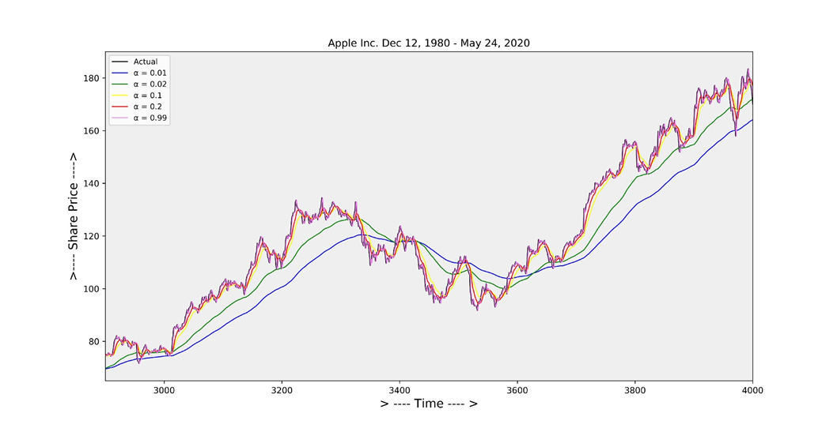

Модель экспоненциального сглаживания SES (Single Exponential Smoothing)
Если временной ряд преимущественно представляет собой тренд, то его можно представить как
$${\hat{y}}_{n+1}=αy_{n}+\left(1−α\right){\hat{y}}_{n−1},$$
где $α$ – это параметр сглаживания; $\hat{y}$ – предсказанное значение, ${\hat{y}}_{0}=y_{0}$
${\hat{y}}_{n+1}$ $−$ частично истинное значение $y_{n}$, частично результат предсказания${\hat{y}}_{n−1}$
(${\hat{y}}_{n}$ зависит от${ y}_{n−1}$ и ${\hat{y}}_{n−2 }=f(y_{n−3},{\hat{y}}_{n−4 })$ и т.д.)
Дополнительно можно предсказать разброс (СКО) модели SES
https://otexts.com/fpp2/ses.html
https://education.yandex.ru/handbook/ml/article/analitika-vremennyh-ryadov

Slide 15

Модель экспоненциального сглаживания. Замечания
Влияние предыдущих значений на предсказание экспоненциально убывает с коэффициентом $α$
$α→1$ - значение определяется последними шагами (самыми свежими значениями ВР),
$α→0$- значение определяется всеми предыдущим значениями ВР (сильное сглаживание)
Таким образом влияние «давних» шумов и выбросов сглаживается
Эмпирическое правило для оптимального $α^{∗}$:
$α^{∗}∈\left(0,0.3\right) −$ВР стационарен (чем больше учтем данных, тем точнее);
$α^{∗}∈\left(0.3,1\right)−$ВР нестационарный, применение SES может привести к потере информации или смещению.
Напр. мы не хотим чтобы праздники влияли на продажи товаров в магазине $α→1$
Модель работает с данными с очень медленными изменениями относительно периода
https://education.yandex.ru/handbook/ml/article/analitika-vremennyh-ryadov
https://otexts.com/fpp2/ses.html

Slide 16
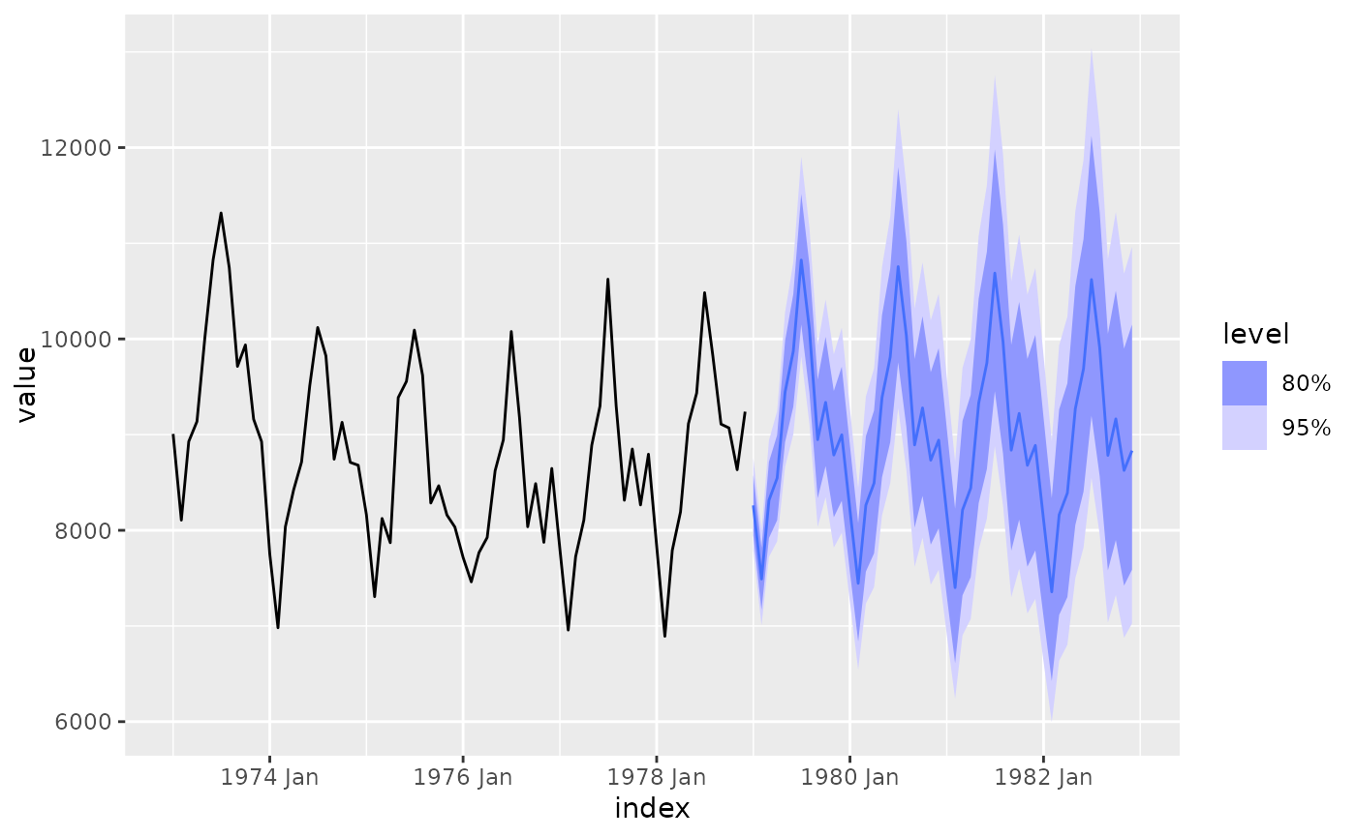
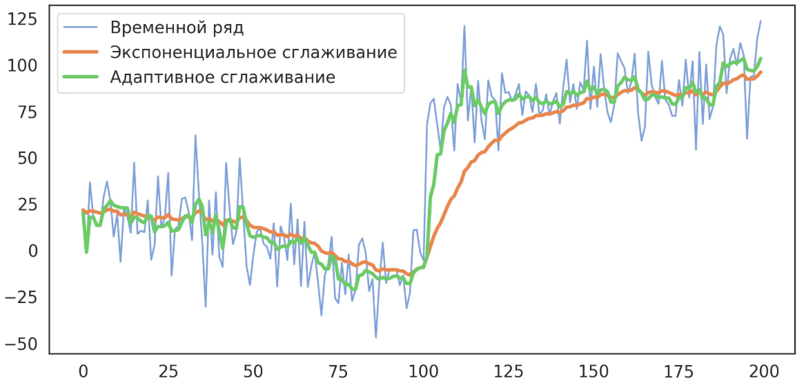
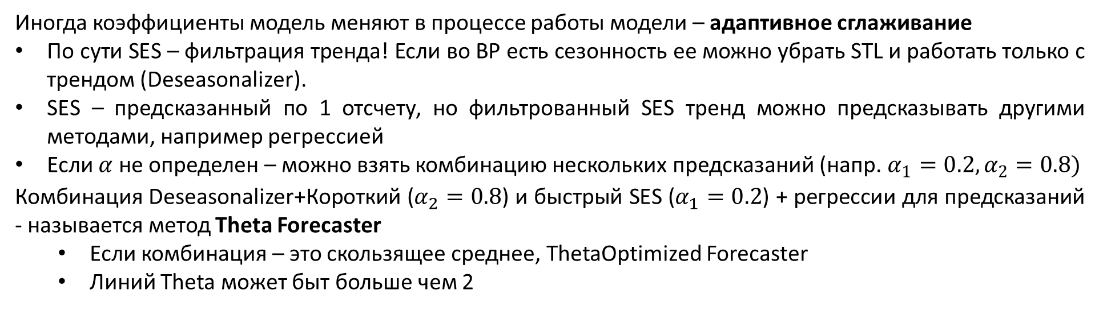
Модель экспоненциального сглаживания. Замечания
Иногда коэффициенты модель меняют в процессе работы модели – адаптивное сглаживание
По сути SES – фильтрация тренда! Если во ВР есть сезонность ее можно убрать STL и работать только с трендом (Deseasonalizer).
SES – предсказанный по 1 отсчету, но фильтрованный SES тренд можно предсказывать другими методами, например регрессией
Если $α$ не определен – можно взять комбинацию нескольких предсказаний (напр. $α_{1}=0.2, α_{2}=0.8)$
Комбинация Deseasonalizer+Короткий ($α_{2}=0.8$) и быстрый SES ($α_{1}=0.2$) + регрессии для предсказаний - называется метод Theta Forecaster
Если комбинация – это скользящее среднее, ThetaOptimized Forecaster
Линий Theta может быт больше чем 2
Theta Forecaster
https://nixtlaverse.nixtla.io/statsforecast/docs/models/optimizedtheta.html
https://education.yandex.ru/handbook/ml/article/analitika-vremennyh-ryadov
https://www.statsmodels.org/dev/examples/notebooks/generated/theta-model.html
https://www.sciencedirect.com/science/article/pii/S0169207000000662

Slide 17
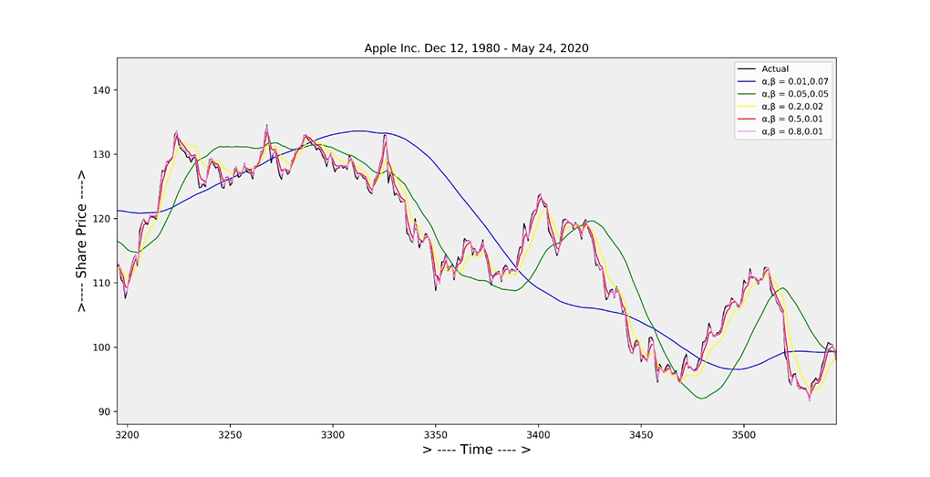

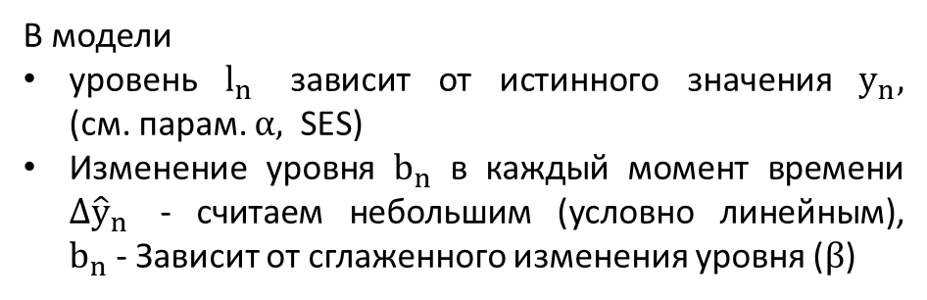
Модель Холта - двойное экспоненциальное сглаживание
Пусть необходим прогноз на h (горизонт предсказания) шагов для несезонных данных. В прогнозе зададим текущий уровень (среднее значение прогноза) и тренд (изменение текущего уровня, чтобы был горизонт предсказания) как линейную систему (уровень меняется не сильно)
$$\left\{\begin{aligned}{\hat{y}}_{n+h}=l_{n}+h⋅b_{n}; \\ l_{n}=αy_{n}+\left(1−α\right)\left(l_{n−1}+b_{n−1}\right) (level) \\ b_{n}=β\left(l_{n}−l_{n−1}\right)+\left(1−β\right)b_{n−1} (trend)\end{aligned}\right.$$
где $h$ - горизонт предсказания; $β$ – параметр сглаживания тренда; $α$ – параметр сглаживания уровня
В модели
уровень $l_{n}$ зависит от истинного значения $y_{n},$ (см. парам. $α,$ SES)
Изменение уровня $b_{n}$ в каждый момент времени ${∆\hat{y}}_{n}$ - считаем небольшим (условно линейным), $b_{n}$ - Зависит от сглаженного изменения уровня ($β$)
https://education.yandex.ru/handbook/ml/article/analitika-vremennyh-ryadov
https://otexts.com/fpp2/holt.html

Slide 18

Модель Холта - двойное экспоненциальное сглаживание
Могут быть также
мультипликативная модель Холат и модель Холта ${\hat{y}}_{n+h}=l_{n}⋅b_{n}^{h}$
с затухающим трендом
${\hat{y}}_{n+h}=l_{n}+b_{n}^{η} \frac{b_{n}^{η}}{1−η}$, $b_{n}^{η}={ηb}_{n}^{}$, $η$ – параметр затухания ($η∈(0.8,0.98)$
Модели используют на коротком горизонте, напр. продажи в несколько месяцев, требует предсказать следующий месяц
https://www.stat.berkeley.edu/~ryantibs/timeseries-f23/
https://otexts.com/fpp2/holt.html

Slide 19
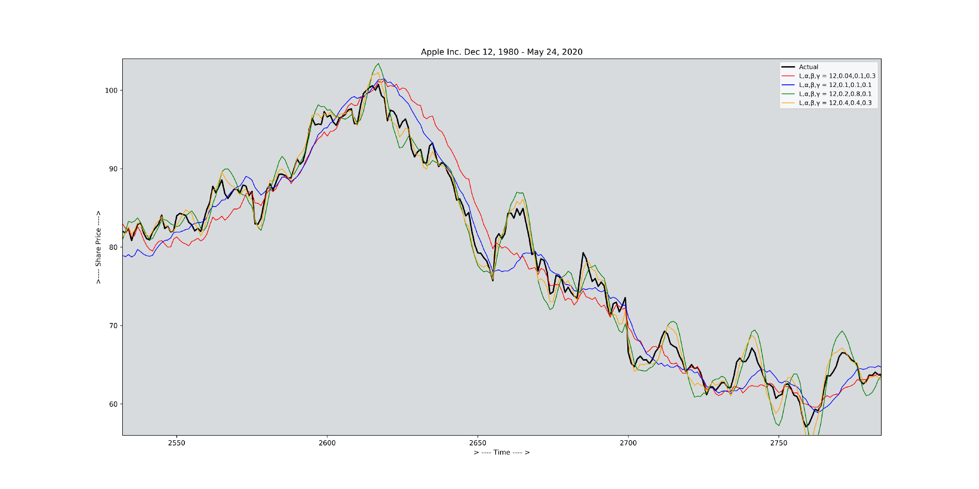

Модель Holt-Winters - тройное экспоненциальное сглаживание
Пусть существуют быстрые изменения с известным периодом $m$ (сезонность). Тогда для точек одной фазы (удаленных на $m$) введем компоненты сглаживания.
$$\left\{\begin{aligned}{\hat{y}}_{n+h}=l_{n}+h⋅b_{n}+s_{n−m+∆}; \\ l_{n}=αy_{n}+\left(1−α\right)\left(l_{n−1}+b_{n−1}\right) (level) \\ b_{n}=β\left(l_{n}−l_{n−1}\right)+\left(1−β\right)b_{n−1} (trend) \\ s_{n}=γ\left(y_{n}−l_{n}\right)+\left(1−γ\right)s_{n−m}\end{aligned}\right.$$
где $γ$ – коэффициент сезонного сглаживания, $m$ – период сезонность,$∆=d mod m$ – смещение относительного последнего полного сезона в данных
В модели Сезонная компонента – это текущее значение без уровня и предыдущая сезонная компонента
Сезон – сравнительно быстрые изменения с одинаковым периодом!
Могут быть также мультипликативная и затухающая модели тренда и сезонности.
напр. спрос на электроэенерги.
https://education.yandex.ru/handbook/ml/article/analitika-vremennyh-ryadov
https://otexts.com/fpp2/holt-winters.html

Slide 20
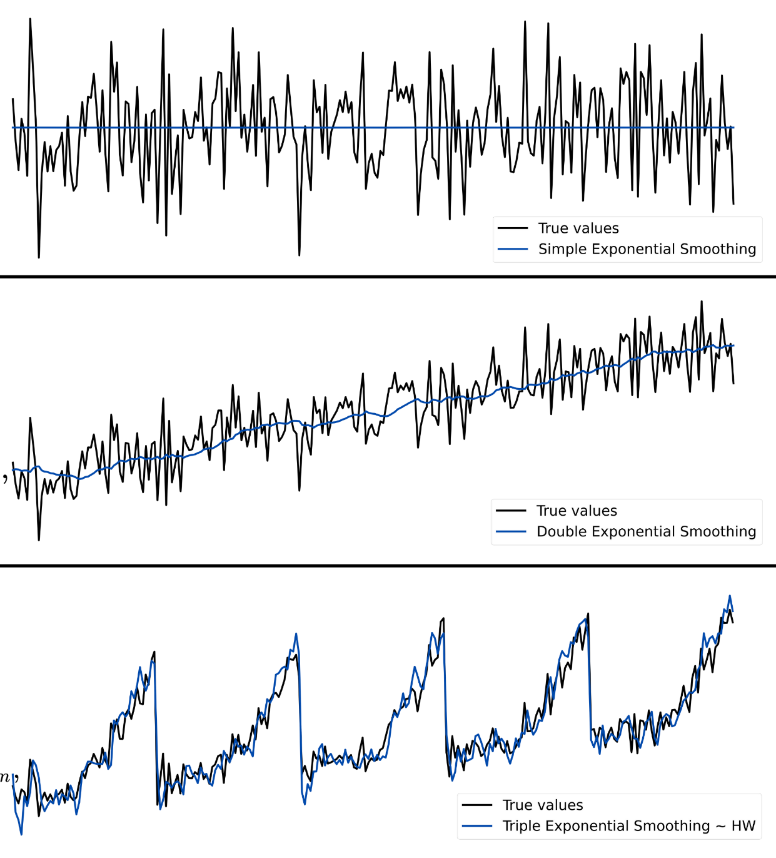
Модель Holt-Winters - тройное экспоненциальное сглаживание
SES - Для небольшого периода и одношагового прогноза.
Желательно, чтобы данные были стационарны или очень медленно меняющиеся
Напр. 2 месяца, горизонт 1-2 дня.
Holt (DES) – если преимущественно в данных тренд (медленные монотонные изменения).
Возможен многошаговый прогноз если поведение ВР монотонно.
Напр. 1 год, горизонт 1-4 недели
HW (TES) – если данные имеют одну сезонность регулярного вида.
Возможен сложный (не гаронический) паттерн но с одним известным периодом (регулярная сезонность)
напр. 10 лет, горизонт 1-2 месяца
https://towardsdatascience.com/forecast-multiple-time-series-like-a-master-1579a2b6f18d/

Slide 21
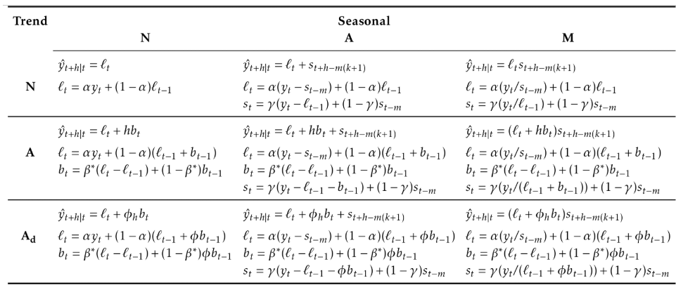

Модели Error-Trend-Seasonality (экспоненциальное сглаживание)
Рассмотрим SES в виде части модели Holt-Winters
$${\hat{y}}_{n+1}=l_{n}$$
$l_{n}=αy_{n}+\left(1−α\right)l_{n−1}$
тогда $l_{n}=l_{n−1}+α\left(y_{n}−l_{n−1}\right)=l_{n−1}+α\left(y_{n}−{\hat{y}}_{n}\right)=l_{n−1}+αe_{n},$
$где e_{n}$ - остаток в модели (инновация) в модели.
Тогда можно ввести модель Error-Trend-Seasonality ETS(T, S, E):Тренд (T) , сезонность (S) , ошибка модели (E).
Модели могут быть в разных соотношениях
A – аддитивная модель,
Ad – затухающая аддитивная модель,
M – мультипликативная модель,
N – компонента не сглаживается
Напр. ETS (A, A, A) – модель Холта-Винтерса.
https://openforecast.org/adam/ETSTaxonomy.html
Аналогично мультипликативный тренд
https://otexts.com/fpp2/ets.html

Slide 22
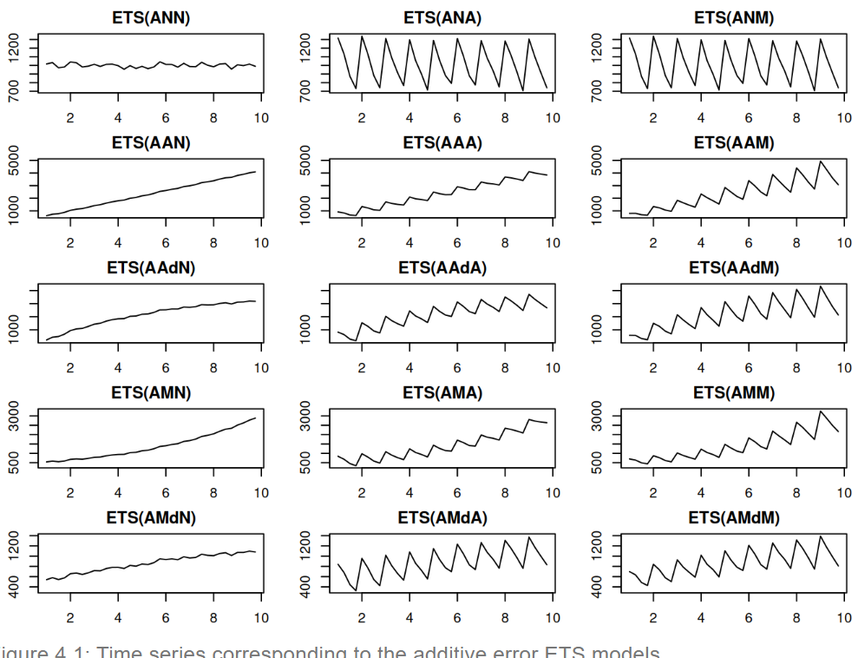
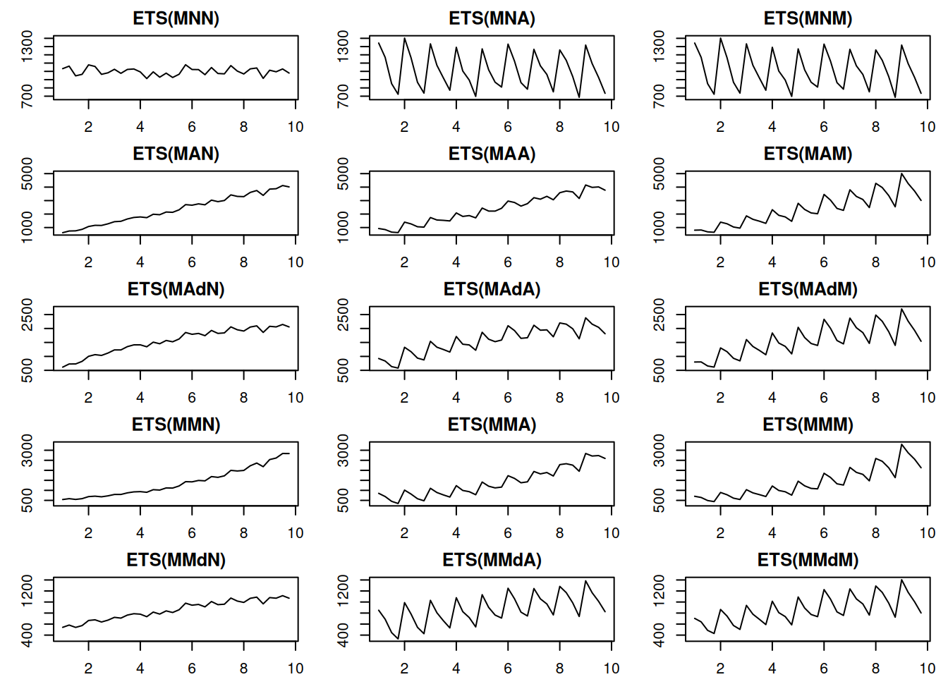
Модели Error-Trend-Seasonality (экспоненциальное сглаживание)
Мультипликативный тренд – если рост тренда почти экспоненциальный
Затухающий тренд – если данные уходят в насыщение
Мультипликативная сезонность – интенсивность растет с ростом тренда
Достоинство мультипликативных моделей ETS(M,A,N) and ETS(M,M,N) - учет гетеросекдостичности
https://openforecast.org/adam/ETSTaxonomy.html

Slide 23
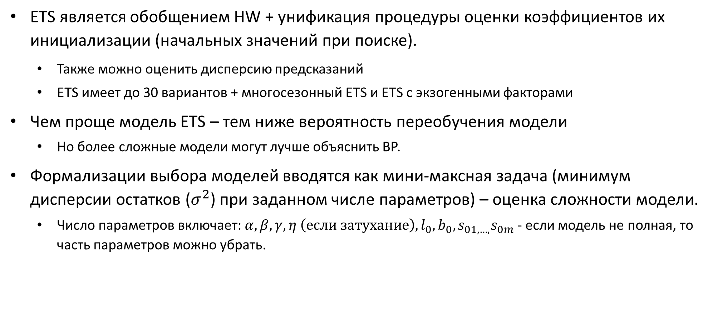
Модели Error-Trend-Seasonality. Замечания
ETS является обобщением HW + унификация процедуры оценки коэффициентов их инициализации (начальных значений при поиске).
Также можно оценить дисперсию предсказаний
ETS имеет до 30 вариантов + многосезонный ETS и ETS c экзогенными факторами
Чем проще модель ETS – тем ниже вероятность переобучения модели
Но более сложные модели могут лучше объяснить ВР.
Формализации выбора моделей вводятся как мини-максная задача (минимум дисперсии остатков ($σ^{2}$) при заданном числе параметров) – оценка сложности модели.
Число параметров включает: $α, β, γ, η \left(если затухание\right), l_{0}, b_{0}, s_{01,…,}s_{0m}$ - если модель не полная, то часть параметров можно убрать.
https://robjhyndman.com/hyndsight/hw-initialization/
https://robjhyndman.com/nyc2018/1-5-StateSpace.pdf
https://otexts.com/fpp2/estimation-and-model-selection.html
https://otexts.com/fpp3/selecting-predictors.html

Slide 24
Модели Error-Trend-Seasonality. Замечания
Формализации выбора моделей вводятся как мини-максная задача (минимум дисперсии остатков при заданном числе параметров) – оценка сложности модели.
Информационный критерий (ИК) — это статистическая мера, используемая для сравнения сложности моделей, которая одновременно оценивает:
Качество подгонки модели (насколько хорошо модель описывает данные),
Сложность модели (штраф за количество параметров, чтобы избежать переобучения).
На основе ИК делают процедуру AutoETS
Сложность модели определяется на тренировочной выборке.
Процедура AutoETS гарантирует стабильность модели на тестовой выборке,
Для стабильности модели дополнительно рекомендуется:
Проверка на валидационной выборке
Анализ остатков модели,
также можно добавить оценку по R2 adj.
Формальная проверка соответствия модели данным
https://robjhyndman.com/hyndsight/hw-initialization/
https://robjhyndman.com/nyc2018/1-5-StateSpace.pdf
https://otexts.com/fpp2/estimation-and-model-selection.html
https://otexts.com/fpp3/selecting-predictors.html

Slide 25
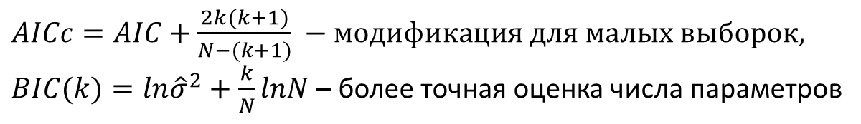
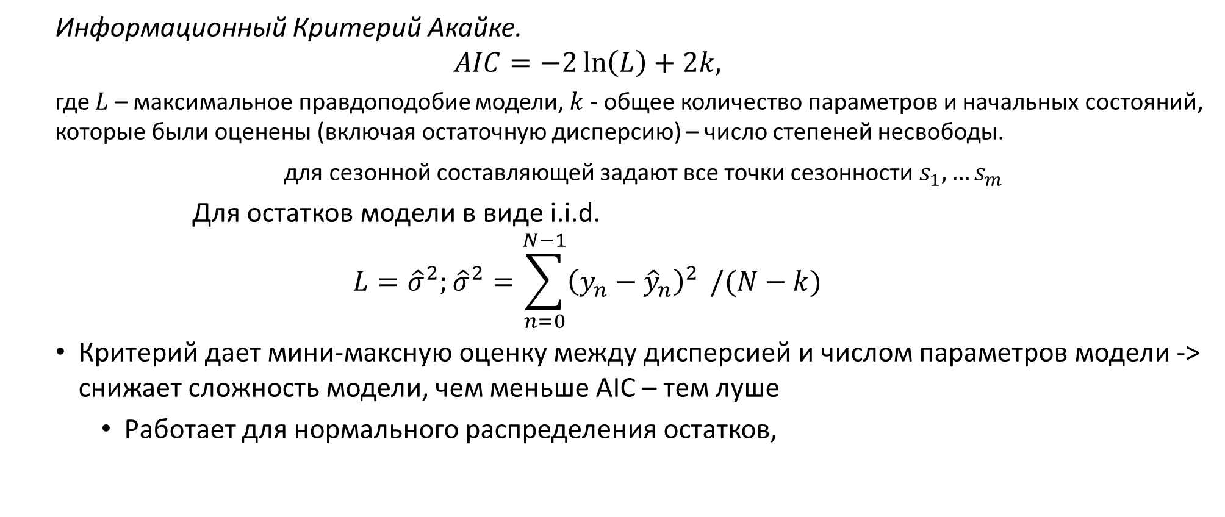
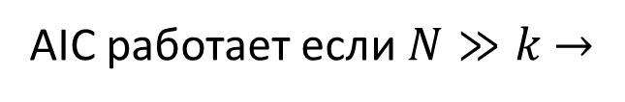
Модели Error-Trend-Seasonality. Информационный критерий
Информационный Критерий Акайке.
$$AIC=−2\ln\left(L\right)+2k,$$
где $L$ – максимальное правдоподобие модели, $k$ - общее количество параметров и начальных состояний, которые были оценены (включая остаточную дисперсию) – число степеней несвободы.
для сезонной составляющей задают все точки сезонности $s_{1},…s_{m}$
Для остатков модели в виде i.i.d.
$$L={\hat{σ}}^{2};{\hat{σ}}^{2}=\sum_{n=0}^{N−1}{{\left(y_{n}−{\hat{y}}_{n}\right)}^{2} }/(N−k)$$
Критерий дает мини-максную оценку между дисперсией и числом параметров модели -> снижает сложность модели, чем меньше AIC – тем луше
Работает для нормального распределения остатков,
$AICc=AIC+\frac{2k(k+1)}{N−(k+1)} −модификация для малых выборок,$
$BIC(k)=ln{\hat{σ}}^{2}+\frac{k}{N}lnN$ – более точная оценка числа параметров
AIC работает если $N≫k$ $→$
https://otexts.com/fpp2/estimation-and-model-selection.html
https://robjhyndman.com/nyc2018/1-5-StateSpace.pdf

Slide 26
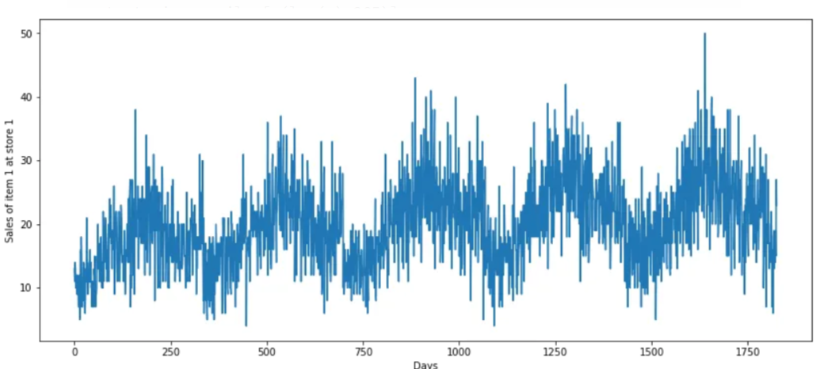
Сложные сезонности
Проблемы ETS:
Одна сезонность (например, только месячная).
Ряд должен включать полное число сезонов - плохо для годовых сезонов
Напр. Годовые продажи с несколькими сезонными периодами (неделя + месяц + год).
Жёсткие параметры тренда (аддитивная/мультипликативная).
Учет монотонной волатильности частично в мультипликативной модели
Почти нет учета переменной волатильности – переменной дисперсии
https://medium.com/intive-developers/forecasting-time-series-with-multiple-seasonalities-using-tbats-in-python-398a00ac0e8a

Slide 27
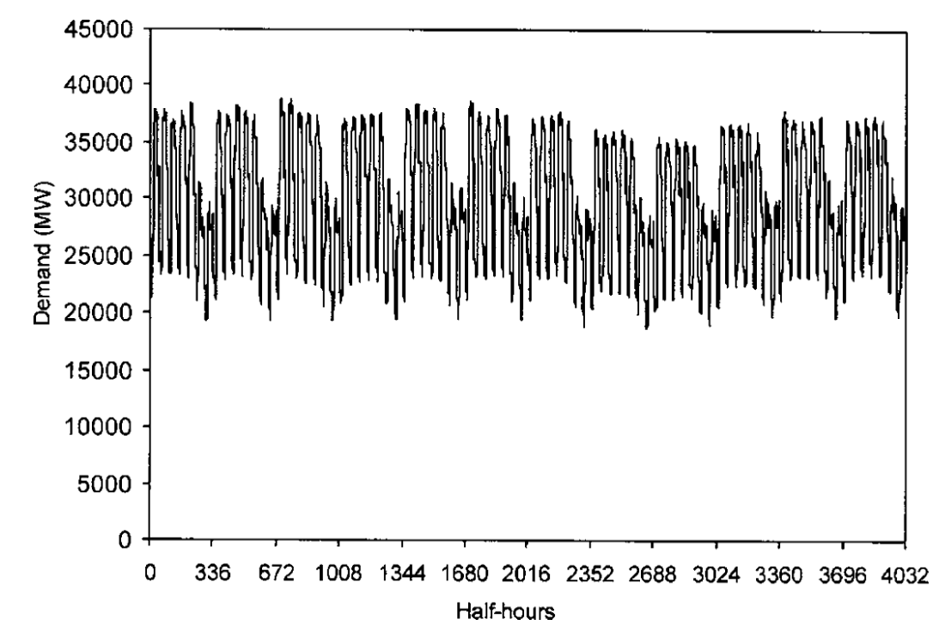
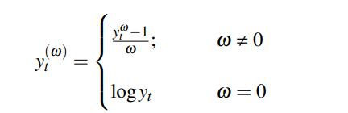

Сложно-сезонные временные ряды
Запишем HW метод для двух компонент сезонности и 1 точки предсказания вперед
$$\begin{aligned}{\hat{y}}_{n+h}=l_{n}+h⋅b_{n}+s_{1n}+s_{2n}; \\ l_{n}=αy_{n}+\left(1−α\right)\left(l_{n−1}+b_{n−1}\right) (level) \\ b_{n}=β\left(l_{n}−l_{n−1}\right)+\left(1−β\right)b_{n−1} (trend) \\ s_{n1}=γ_{1}\left(y_{n}−l_{n}\right)+\left(1−γ_{1}\right)s_{n−m_{1}} \\ s_{n2}=γ_{2}\left(y_{n}−l_{n}\right)+\left(1−γ_{2}\right)s_{n−m_{2}}\end{aligned}$$
Где $γ_{i}, m_{i}$- для каждой компоненты сезонности
Такая система решается!,
но
1 много параметров в модели (каждый сезон имеет m начальных паромеров)
2 Что делать с цикличностью (см. график) – нужно преобразовать ВР (Бокс-Кокс)
как выбрать правильное преобразование?
https://link.springer.com/content/pdf/10.1057/palgrave.jors.2601589.pdf
https://robjhyndman.com/expsmooth/

Slide 28
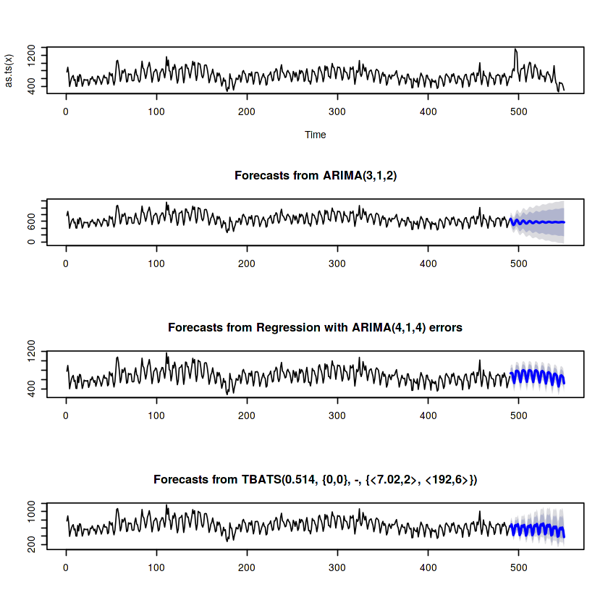
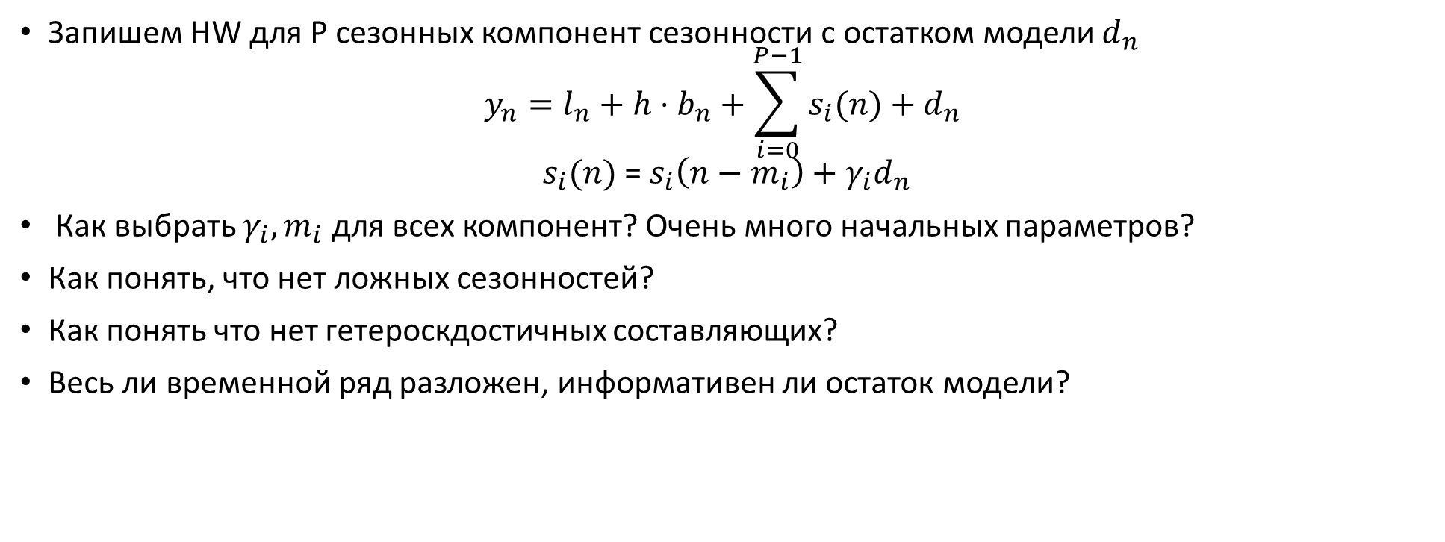
Сложно-сезонные временные ряды
Запишем HW для P сезонных компонент сезонности с остатком модели $d_{n}$
$$y_{n}=l_{n}+h⋅b_{n}+\sum_{i=0}^{P−1}{s_{i}(n)}+d_{n}$$
$$s_{i}(n)\text{ = }s_{i}\left(n−m_{i}\right)+γ_{i}d_{n}$$
Как выбрать $γ_{i}, m_{i}$ для всех компонент? Очень много начальных параметров?
Как понять, что нет ложных сезонностей?
Как понять что нет гетероскдостичных составляющих?
Весь ли временной ряд разложен, информативен ли остаток модели?
Нужен общий метод решения задачи
https://www.kaggle.com/code/kailex/arima-with-fourier-terms

Slide 29
Сложные сезонности
Проблемы Пусть необходим анализ ряда на достаточно продолжительном периоде
Напр. несколько лет с шагом в 1 день.
Что делать, если сезонность непостоянная или сложная?
Пример данных:
Годовые продажи с несколькими сезонными периодами (неделя + месяц + год).
Если данные гетеросекдостичные, тренд не имеет «хорошего паттерна»
Нужно преорбазовать ряд (напр. степенное преобразование, Бокс-Кокс)
Как выбрать одновременно лучшие параметры преобразования ряда (Бокс-Кокс и экспоненциального сглаживания)?
*Могут быть также комбинации этих методов

Slide 30
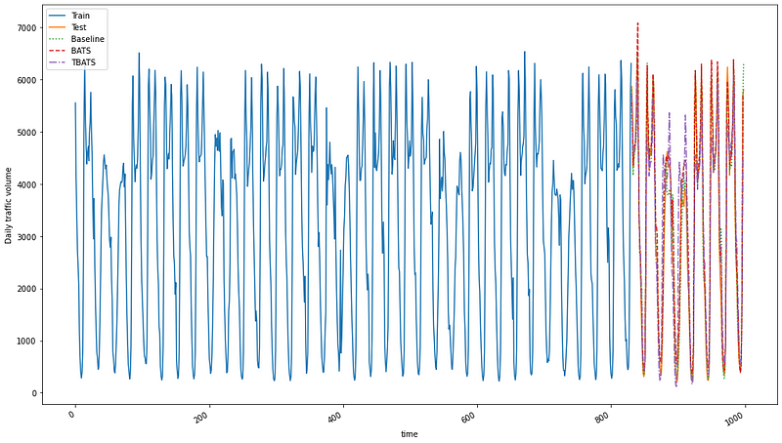
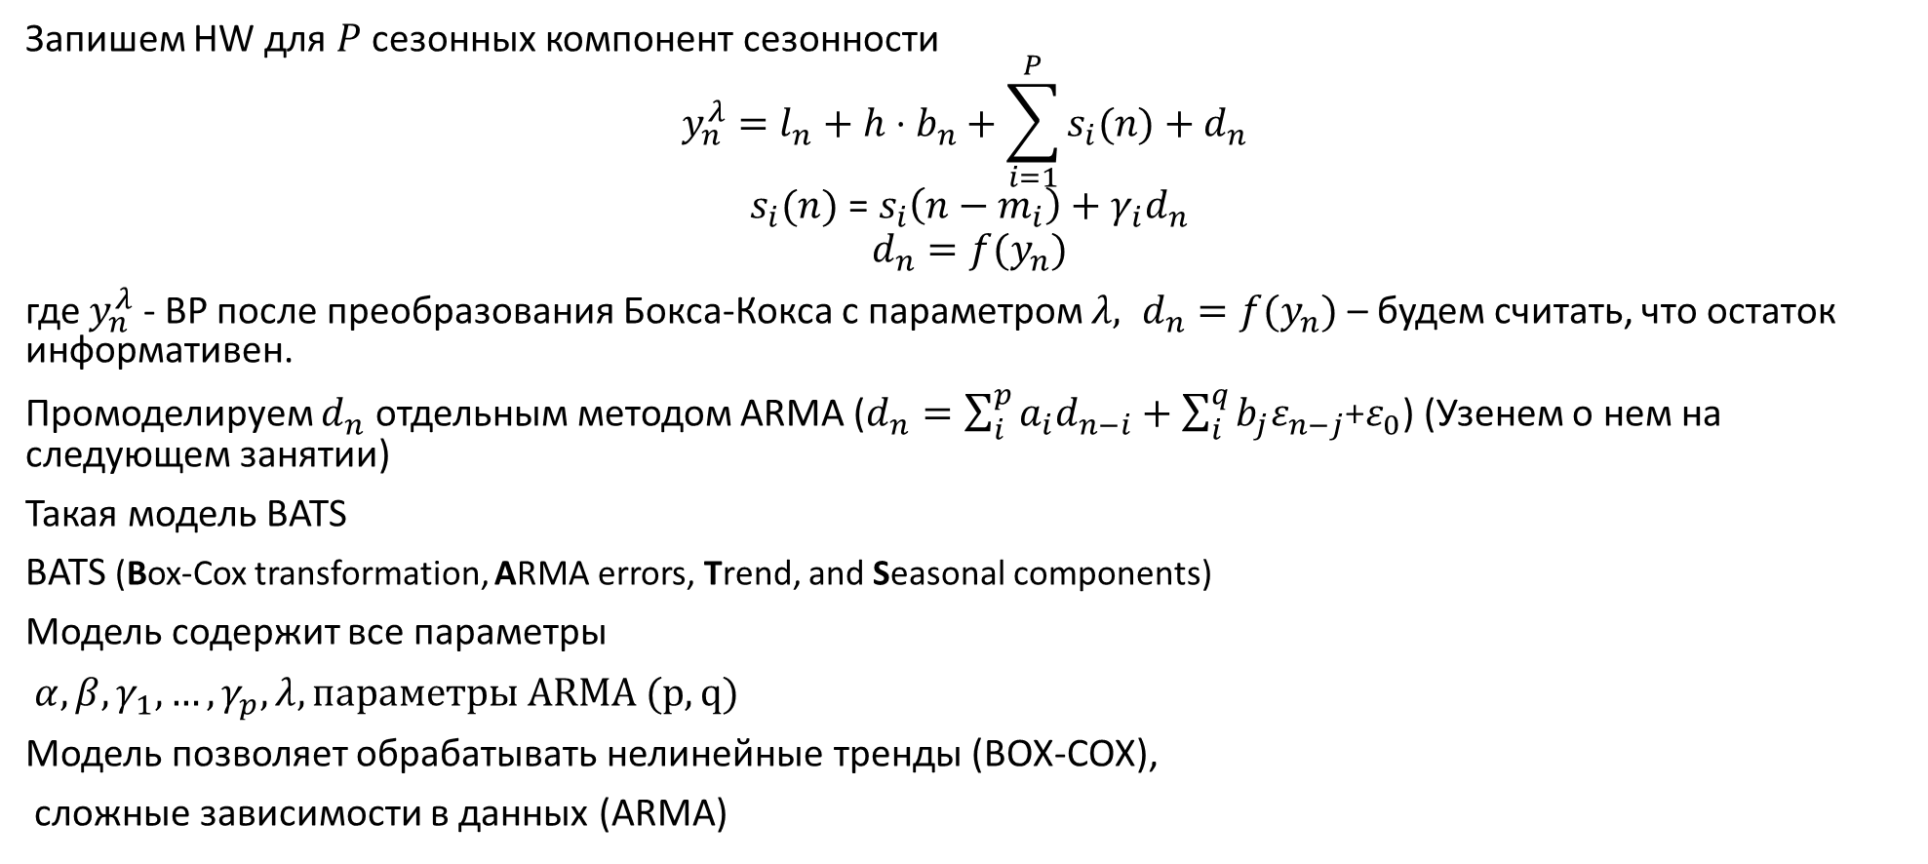
Сложно-сезонные временные ряды BATS
Запишем HW для $P$ сезонных компонент сезонности
$$y_{n}^{λ}=l_{n}+h⋅b_{n}+\sum_{i=1}^{P}{s_{i}(n)}+d_{n}$$
$$s_{i}(n)\text{ = }s_{i}\left(n−m_{i}\right)+γ_{i}d_{n}$$
$$d_{n}=f(y_{n})$$
где $y_{n}^{λ}$ - ВР после преобразования Бокса-Кокса с параметром $λ, d_{n}=f(y_{n})$ – будем считать, что остаток информативен.
Промоделируем $d_{n}$ отдельным методом ARMA ($d_{n}=\sum_{i}^{p}{a_{i}d_{n−i}+\sum_{i}^{q}{b_{j}ε_{n−j}}}$+$ε_{0}$) (Узенем о нем на следующем занятии)
Такая модель BATS
BATS (Box-Cox transformation, ARMA errors, Trend, and Seasonal components)
Модель содержит все параметры
$α,β, γ_{1},…,γ_{p}, λ, параметры ARMA (p,q)$
Модель позволяет обрабатывать нелинейные тренды (BOX-COX),
сложные зависимости в данных (ARMA)
https://readmedium.com/how-to-forecast-time-series-with-multiple-seasonalities-23c77152347e

Slide 31




Сложно-сезонные временные ряды TBATS
Модель BATS требует
чтобы все сезоны были целочисленными – для сложных ВР это не реально.
может иметь очень большое количество состояний (можно не соблюсти $N≫k)$
Не может работать с нестационарными сезонностями.
Для решения проблем разложим сезонность в ряд Фурье
где $γ_{1}^{i} иγ_{2}^{i}$— параметры сглаживания, $λ_{j}^{i} = 2π\frac{j}{m_{i}}−частота$.
$s_{j,n}^{i},s_{j,n}^{∗i}$ - комплексные составляющие каждой частоты,
$k_{i} −$число гармоник, необходимое для i-й сезонной составляющей,
Ожидается, что для большинства сезонных составляющих потребуется меньшее количество гармоник, чем $m_{i}$, что уменьшит количество оцениваемых параметров.
Если сезонность не стохастическая, параметр сглаживания выставляем в 0
Сложная сезонность раскладывается на набор простых сезонностей. Избегаем ложных корреляций
Модель Trigonometric BATS (TBATS)
https://readmedium.com/how-to-forecast-time-series-with-multiple-seasonalities-23c77152347e

Slide 32

Сложно-сезонные временные ряды TBATS
https://readmedium.com/how-to-forecast-time-series-with-multiple-seasonalities-23c77152347e

Slide 33

Использование разложений
Разложение может быть использовано вместе с предсказанием по составляющим.
Такой подход может быть меньше подвержен переобучению.
Чем меньше параметров модели, тем устойчивей ее работа.
Пример: STL разложение + SES прогноз

Slide 34
Использование Модели ВР
Если ВР имеет сложный тренд со структурными изменениями (новизна, точки перегиба, выбросы и пропуски)
ВР требует обучения долгосрочной выборке и необходим длинный горизонт предсказания
STL – сложность разложения зависит от объема выборки, работает преимущественно offline.
ETS, TBATS, Theta – работают для относительно простых трендов (коротких выборок)
Сложная множественная сезонность
Сезонность Может быть связна с внешними факторами (продаже зонтов от того насколько дождливый год)
STL, ETS, Theta – простая сезонность 1-2 компоненты. На длинном горизонте может не работать
TBATS – для простых трендов
Можно напрямую формализовать модель со сложным поведением.
Требует аналитики для правильно формализации модели
Можно заложить нестандартные паттерны (напр. праздничные дни, мигрирующие от года к году)
Можно заложить объясняющие переменные (демография – продажа памперсов)
Подход устойчив к нарушениям структурны (выбросы, пропуски, аномалии)
Модель работает онлайн
Результаты зависит то того на сколько модель соответствует жизни
Нарушение модельных условий сильно влияет на результа
Generalized Adaptive Regression (GAR) — это класс моделей регрессии, которые адаптируются к изменяющимся условиям данных, особенно полезны при работе с нестационарными и сезонными временными рядами, GAR-методы позволяют гибко учитывать сложные зависимости,

Slide 35


Обобщенная адаптивная модель (регрессия). Prophet
Обозначенные факторы могут быть заданы следующей моделью:
$$y(x)=trend(x)+seasonal(x)+holydays(x)+noise(x),$$
где $trend(x)$ или
непериодический кусочно-линейный тренд
$$trend(x)=(k+a(x)δ)x+(m+a(x)γ),$$
где $k − скорость роста; δ и γ настройки скорости, а m − параметр смещения.$
$логистический тренд \left(уменьшение и увеличение\right) с насыщением$
$$trend(x)=\frac{C}{1+exp(−k(x−b))},$$
где 𝐶, 𝑘, 𝑏 - обучаемые параметры: 𝐶 – коэффициент подъема; 𝑘 - скорость роста; 𝑏 - параметр смещения.
https://xang1234.github.io/prophet/

Slide 36

Обобщенная адаптивная модель (регрессия). Prophet
$seasonal(x)$ регулярное периодическое изменение. 6-х дневные сезонности (понедельник, вторник, среда, четверг, пятница, суббота) моделируются как 0 и 1, воскресенье моделируются как линейная комбинация дней предыдущих размеров. неделя, месяц и годы, несколько сезонностей, смоделированных в виде ряда Фурье
$$seasonal(x)=\sum_{n=1}^{N}{(}a_{n}\text{cos}(2πnx/P)+b_{n}\text{sin}(2πnx/P)),$$
где $P$ – период в днях (365.25 для года, 7 для недели); $a_{n}$ и $b_{n}$ оцениваемые параметры.
Отметим, что важно выбрать правильно число компонент иначе можно переобучить модель.
$holydays(x)$ редкие, но регулярные события
$$holydays\left(x\right)= Z\left(x\right)k, Z(x) = [1(t∈ D_{1}),1(t∈ D_{2}),…) ] ,$$
где $D_{i}$- продолжительность выходных; k - нормальное распределение с СКО как параметр и нулевым сдернем значением; 𝑛𝑜𝑖𝑠𝑒 (𝑥) - i.i.d. - Гауссовсы шумы.
Примечание. В некоторых источниках вы можете увидеть следующее обозначение
$y(x)=trend(x)+seasonal(x)+holydays(x)+user_regressor(x)+noise(x),$
где $user_regressor(x)$ являются регрессорами, которые не описываются другими моделями (в уравнении в большинстве источников компонент включает неявно).
В$предыдущей нотации user_regressor(x)$ часть $seasonal(x)$.

Slide 37
Обобщенная адаптивная модель (регрессия). Prophet
Преимущества пророка
Prophet может учесть несколько линейных и нелинейных признаков ряда в качестве компонент.
Возможность легко моделировать любое количество сезонностей.
Возможность работы с пропущенными датами во временных рядах.
Легко интегрирует праздники в модель.
Прозрачность модели.
Гибкость моделирования тренда.
Недостатки пророка
Prophet не допускает негауссовского распределения шума
Prophet не принимает во внимание автокорреляцию по невязке (поэтому требуется только распределение гауссова шума).
Prophet не предполагает поведения стохастического тренда (случайного блуждания).
Долгосрочное прогнозирование может быть нестабильным с автоматическим выбором точки изменения тренда.

Slide 38


Prophet pros and cons
Быстрая работа на длинных горизонтах
Учет бизнес процессов с шагом до 1 дня
Устойчивость к шумам и выбросам
Работает для шума БГШ
Тренд только детерминированный
Модель только бизнес процессы
https://h1ros.github.io/posts/prophet-101-a-time-series-forecasting-module/
https://www.datatechnotes.com/2022/06/forecasting-time-series-data-with.html

Slide 39

Локальная регрессия LOESS
Лёсс - это метод локальной непараметрической регрессии, который использует регрессию для подбора гладкой кривой через точки в последовательности, которая в нашем случае является данными временного ряда.
Также бывает взвешенный LOWESS
Весовой коэффициент может быть вычислен как
где d(x, x’) – это расстояние от точки x до каждой x’
Могут быть и другие методы декомпозиции временного ряда https://otexts.com/fpp2/decomposition.html

Slide 40
Наивная модель

Slide 41







Пример STL
Приблизительный тренд
детренд
Группировка по месяцам за год - среднее
Интерполяция –> Сезонность
Вычитание Сезонности
LOWESS -> Тренд
Остаток
https://machinelearningmastery.ru/stl-decomposition-how-to-do-it-from-scratch-b686711986ec/

Slide 42


Статистические методы
метод | Naïve | STL | ETS | TBATS | ARIMA | Prophet
Тренд | Нет, Random-walk | Цикличный | Почти монотонный | Почти монотонный | Полиномиальный, Random-walk | Сложный со перегибами
Сезонность | Одна и простая | Одна или 1-2 (MSTL) | Одна или 1-2 | 1-4 | 1-4 | Любые, включая holidays
нестационарность | TS-стац. | TS-стац. | TS-стац. | TS-стац. | DS-стационарность | TS-стац.
Шумы | Почти нет | Почти нет | БГШ или $$σ−var$$ | Окрашенный шум, $σ−var$ | Окрашенный шум | Слабый БГШ
Выбросы | Почти нет | Очень мало | Очень мало | Очень мало | Мало | Могут быть
Данных | 10-100 | 100-500 | 100-1000 | 100-1000 | 100-10 000 | 1000 -10 000
horizon | 10 | 20 | 30 | 30 | 100 | 100+
Настройка | Очень быстро | Очень быстро | AutoETS быстр | Автонастройка быстро | AutoARIMA+руками - долго | подбор точек перегиба, ост. быстро
STL – разложение ВР сезон-тренд методом локальной регрессии
БГШ – равномерно-распределенный белый гауссов шум
$σ−var$ – гетеросекдостичный шум (гауссов шум с изменяющейся дисперсией)
Окрашенный шум – шум, имеющий корреляционную зависимость
TS-стац. – стационарность по отношению к тренду (и сезонности)
DS-стац. – стационарность по отношению к сезонному и обучному дифференцированию

Slide 43

Сглаживание. Тройное экспоненциальное сглаживание
Тройное экспоненциальное сглаживание (или тройное экспоненциальное скользящее среднее, TEMA, экспоненциальное сглаживание Холта-Винтерса, HW):
$\begin{matrix} & b_{0}=y_{1}−y_{0};→trend \\ & \\ & l_{0}=y_{0};→level \\ & \\ & s_{0}=\sum_{i=0}^{L−1}{(}y_{L+i}−y_{i})/L^{2};→seasonality \\ & \\ & l_{n}=α(y_{n}−s_{n−L}+(1−α)(l_{n−1}+b_{n−1}); \\ & \\ & b_{n}=β(l_{n}−l_{n−1})+(1−β)b_{n−1}; \\ & \\ & s_{n}=γ(y_{n}−l_{n})+(1−γ)s_{n−L}; \\ & \\ & {\hat{y}}_{n+m}=l_{n}+mb_{n}+s_{n−L+1+(m−1)modL}\end{matrix}$
Где
𝛾 - параметр тройного сглаживания;
𝐿 - оценка продолжительности сезона (в выборках);
𝑚 - где m может быть любым целым числом, что означает, что мы можем прогнозировать любое количество точек в будущем.
Есть также затухающий HW, HW для мультипликативных рядов и т.д.

Slide 44

Сглаживание. Тройное экспоненциальное сглаживание
Индекс 𝑛 − 𝐿 + 1 + (𝑚 − 1) 𝑚𝑜𝑑𝐿 в уравнении прогноза для TEMA - это смещение сезонных компонентов от последнего полного сезона из данных наблюдений (т.е. если мы прогнозируем 3-ю точку в 45 сезоне в В будущем мы не можем использовать сезонные компоненты 44-го сезона в будущем, поскольку этот сезон также является прогнозируемым - мы можем использовать только точки из наблюдаемых данных).
Для ТЕМА можно добавить дополнительные уравнения для оценки значений отклонения.
$$\begin{matrix}{\hat{y}}_{max_{x}}=l_{n−1}+b_{n−1}+s_{n−L}+md_{k−L}, \\ \\ {\hat{y}}_{min_{x}}=l_{n−1}+b_{n−1}+s_{n−L}−md_{k−L}, \\ \\ d_{k}=γ∣y_{k}−{\hat{y}}_{k}∣+(1−γ)d_{k−L},\end{matrix}$$
где 𝑑 - ожидаемое отклонение.

Slide 45

Сглаживание. Тройное экспоненциальное сглаживание
Помимо показанного аддитивного тройного экспоненциального сглаживания (экспоненциальное сглаживание Холта-Винтерса) существует несколько моделей Холта-Винтерса, например, для случая мультипликативного ряда и для случая затухающего ряда.

Slide 46
Сглаживание. Модель Error-Trend-Seasonality
Помимо показанного аддитивного экспоненциального сглаживания Холта-Винтерса, существует несколько моделей Холта-Винтерса, например,
для случая мультипликативных серий и для случая затухающих рядов.
В обобщенном виде методы сглаживания могут быть объединены в так называемую модель ошибки-тенденции-сезонности (ETS).
Модель может быть описана как ETS (Ошибка, Тренд, Сезонность) s = ETS (X, X, X) s, где X может быть N-None, A-аддитивным, M-мультипликативным, Ad-аддитивным c затуханием, s-сезонный период, если S не равно None.
С такими обозначениями:
Простое экспоненциальное сглаживание соответствует ETS (A, N, N).
Тройное экспоненциальное сглаживание соответствует ETS (A, A, A). где 𝜀_𝑡 - ошибка)

Slide 47


Сглаживание. Модель Error-Trend-Seasonality
Для модели аддитивной / мультипликативной ошибки в зависимости от наличия или отсутствия тренда и сезонности возможны следующие случаи.

Slide 48




Сглаживание. Модель Error-Trend-Seasonality
Для модели аддитивной / мультипликативной ошибки в зависимости от наличия или отсутствия тренда и сезонности возможны следующие случаи.

Slide 49
Анализ остатков

Slide 50

Анализ невязок (остатков).
После выполнения декомпозиции временного ряда или прогноза важно проверить поведение ошибки. Как обычно, мы будем вычислять ошибку предсказания как
$$e=y−\hat{y}$$
где $e$- значение ошибки для выборки; $\hat{y}$ - прогнозируемое значение.
Мы ожидаем, что остаточные ошибки будут случайным белым гауссовским шумом - это означает, что модель (то есть прогнозы модели) охватила всю структуру, и единственная оставшаяся ошибка - это случайные флуктуации во временном ряду, которые не могут быть смоделированы (или объяснил).
В других случаях (если остатки содержат некоторую структуру или закономерности) это означает, что модель не включает всю возможную информацию.

Slide 51
Анализ невязок (остатков).
Существует несколько методов остаточного анализа .
На основе визуальной оценки
Визуальный анализ остатков (во временной или частотной области и ACF остатков, так называемая частичная ACF (PACF), наименее точный метод).
График гистограммы (и его приближение),
График Q-Q (график вероятностей, графическое сравнение распределения вероятностей).
На основе Тесты
Непараметрическая проверка статистических гипотез (наиболее популярными являются критерий Хи-квадрат, F-критерий, t-критерий, ADF-критерий, критерий Юнга – Бокса).
Сводный статистический анализ (среднее значение, стандартное значение, поведение, разброс значений).
Измерение расстояния между распределениями (параметрическая проверка статистических гипотез).

Slide 52

Методы на основе визуальной оценки. АКФ
Пример остатков прогноза временных рядов.
Здесь можно проверить наличие тренда, циклической или сезонной составляющей.
Вот пример
сводная статистика
для показанного графика
count 125 mean 0.064000 std 9.187776 min -28.000000 25% -6.000000 50% -1.000000 75% 5.000000 max 30.000000
Возможны следующие выводы.
Среднее значение ошибки близко к нулю , но, возможно, недостаточно близко (на самом деле мы не можем сказать, связано ли это с малым размером выборки, смещением ряда или наличием ценного компонента).
Несимметричные минимальные и максимальные значения также подтверждают некоторое ненормальное поведение.
Стандартное значение почти в 3 раза меньше минимального, это нормально.

Slide 53

Методы на основе визуальной оценки. Гистограмма
Здесь показана гистограмма и ее нормализованное приближение. Мы можем видеть некоторую погрешность среднего значения и наличие асимметрии (статистический момент 3-го порядка, некоторая асимметрия распределения).
Небольшая асимметрия позволяет предположить, что требуется некоторое улучшение модели.
Большая асимметрия позволяет предположить, что необходимо проверить другую модель или что перед прогнозом (или разложением) необходима некоторая предварительная обработка (логарифм, квадратный корень из данных).

Slide 54

Методы на основе визуальной оценки. Q-Q график
График Q-Q или график квантилей - это метод графического сравнения двух распределений.
Этот метод можно использовать для визуальной оценки того, насколько похожим или отличным может быть распределение.
В остаточном анализе полученные значения распределения упорядочиваются и сравниваются с идеализированным распределением Гаусса.
Сравнение отображается как диаграмма рассеяния (теоретическая по оси x и наблюдаемая по оси y), где соответствие между двумя распределениями показано диагональной линией от нижнего левого угла до верхнего правого угла графика (с угол 45 градусов 𝑦 = 𝑥).
График Q-Q может помочь быстро показать отклонения от этого ожидания.

Slide 55


Методы на основе визуальной оценки. Q-Q график

Slide 56

Методы на основе статистических тестов. Непараметрические методы
Линии на рисунке показывают уровни, ниже которых (или между + level и -level) с достоверностью 95% для непрерывных и 99% для штриховых линий образцы принадлежат белому шуму.
Значения этих линий получены с помощью теста Льюнга - Бокса - теста, проверяющего, принадлежат ли m лаг ряда АКФ белому гауссовскому шуму с заданным уровнем достоверности.
Расчетное значение, вычисленное с помощью теста Льюнга-Бокса, является так называемым p-значением (статистической значимостью) по тесту Льюнга-Бокса.
Обратите внимание, что может случиться, что доверительный интервал 95% соответствует нормальному распределению, а 99% не соответствует, тогда нужны дополнительные меры анализа, но иногда это значит, что точки с такой ситуацией – это выбросы.

Slide 57
Сводный статичесический анализ
Пример остатков прогноза временных рядов.
Здесь можно проверить наличие тренда, циклической или сезонной составляющей.
Вот пример
сводная статистика
для показанного графика
count 125 mean 0.064000 std 9.187776 min -28.000000 25% -6.000000 50% -1.000000 75% 5.000000 max 30.000000
Возможны следующие выводы.
Среднее значение ошибки близко к нулю , но, возможно, недостаточно близко (на самом деле мы не можем сказать, связано ли это с малым размером выборки, смещением ряда или наличием ценного компонента).
Несимметричные минимальные и максимальные значения также подтверждают некоторое ненормальное поведение.
Стандартное значение почти в 3 раза меньше минимального, это нормально.

Slide 58

Методы визуальной оценки. Частичная автокорреляция (PACF)
Один из методов проверки стационарности - с помощью так называемой функции частичной автокорреляции (PACF):
$PACF(k,p)=\frac{\sum_{i=0}^{N−1}{(y_{k}−{\hat{y}}_{k|k−p+1})⋅(y_{i−k}−{\hat{y}}_{i−k|i−k−p+1})}}{std(y_{k}−{\hat{y}}_{k|k−p+1})⋅std(y_{i−k}−{\hat{y}}_{i−k|i−k−p+1})}=\frac{PACVF(k,p)}{std(y_{k}−{\hat{y}}_{k|k−p+1})⋅std(y_{i−k}−{\hat{y}}_{i−k|i−k−p+1})};$
где ${\hat{y}}_{k|k−p+1}$ -$это {\hat{y}}_{k}$ п$редстказанный по y_{k−1},...,y_{k−p+1}$; ${\hat{y}}_{i−k|i−k−p+1}$ -$это {\hat{y}}_{i−k}$ п$редстказанный$ по $y_{i−k−1},...,y_{i−k−p+1}$;
$PACVF(k,p)$ – это частичная ковариация,
$PACVF(k,p)=\sum_{i=0}^{N−1}{(y_{k}−{\hat{y}}_{k|k−p+1})⋅(y_{i−k}−{\hat{y}}_{i−k|i−k−p+1})}/N$
«Частичная» корреляция между двумя переменными - это степень корреляции между ними, которая не объясняется их взаимной корреляцией с заданным набором других переменных.
Например, если мы регрессируем переменную Y по переменным X1, X2 и X3, частичная корреляция между Y и X3 - это степень корреляции между Y и X3, которая не объясняется их общими корреляциями с X1 и X2.

Slide 59



Частичная автокорреляция (PACF)
Один из методов проверки стационарности - с помощью так называемой функции частичной автокорреляции (PACF):
$PACF(k,p)=\frac{\sum_{i=0}^{N−1}{(y_{k}−{\hat{y}}_{k|k−p+1})⋅(y_{i−k}−{\hat{y}}_{i−k|i−k−p+1})}}{std(y_{k}−{\hat{y}}_{k|k−p+1})⋅std(y_{i−k}−{\hat{y}}_{i−k|i−k−p+1})}=\frac{PACVF(k,p)}{std(y_{k}−{\hat{y}}_{k|k−p+1})⋅std(y_{i−k}−{\hat{y}}_{i−k|i−k−p+1})};$
Пример нестационарного ряда PACF
Пример стационарной серии PACF

Slide 60

Остаточный анализ. Стационарность остатков. Графический метод
PACF может использоваться с ACF для стационарного анализа, а также будет применяться в дальнейшем для других целей.
Пример нестационарного случая ACF и PACF

Slide 61

Остаточный анализ. Стационарность остатков. Графический метод
PACF может использоваться с ACF для стационарного анализа, а также будет применяться в дальнейшем для других целей.
Пример стационарного случая ACF и PACF

Slide 62

Выберите qq plot нормального распределения

Slide 63

Выберите ннормальное распределение

Slide 64


Выберите случай правильной остаточной части

Slide 65


Выберите случай правильной остаточной части

Slide 66


Выберите случай правильной остаточной части

Slide 67



Выберите случай правильной остаточной части

